Slide 1
Blok 2 Rassenkennis
Konijnen en knaagdieren
Niveau 2, 3 en 4

Slide 2
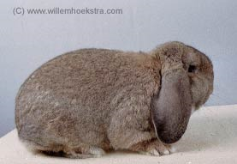
1.Franse hangoor

Slide 3
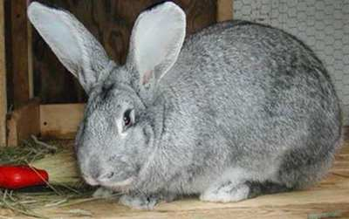
2. Vlaamse reus

Slide 4
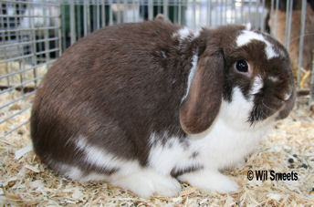
3. Nederlandse Hangoor Dwerg

Slide 5
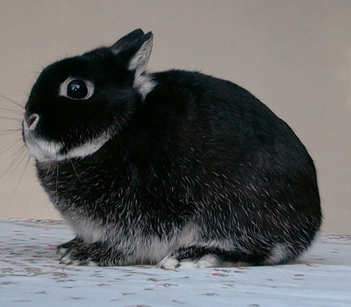
4.Kleurdwerg

Slide 6
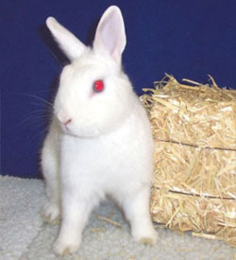
5. Pooltje

Slide 7
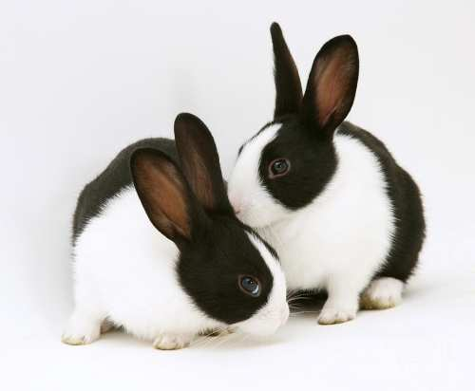
6. Hollander

Slide 8
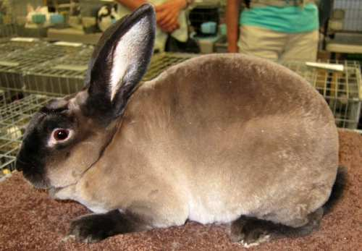
7. Rex

Slide 9
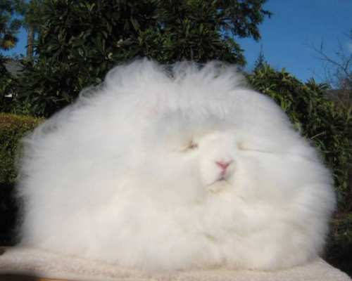
8. Angora

Slide 10
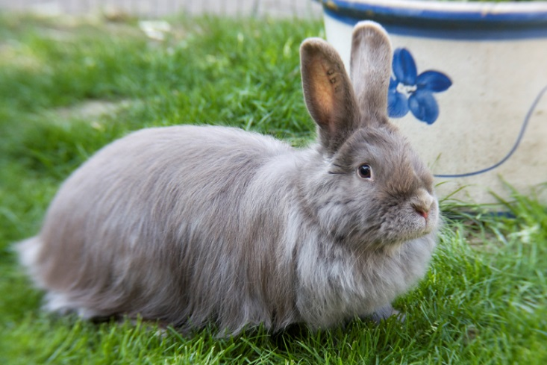
9. Voskonijn

Slide 11
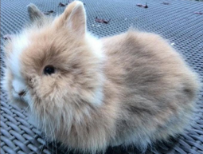
10. Teddy dwerg

Slide 12
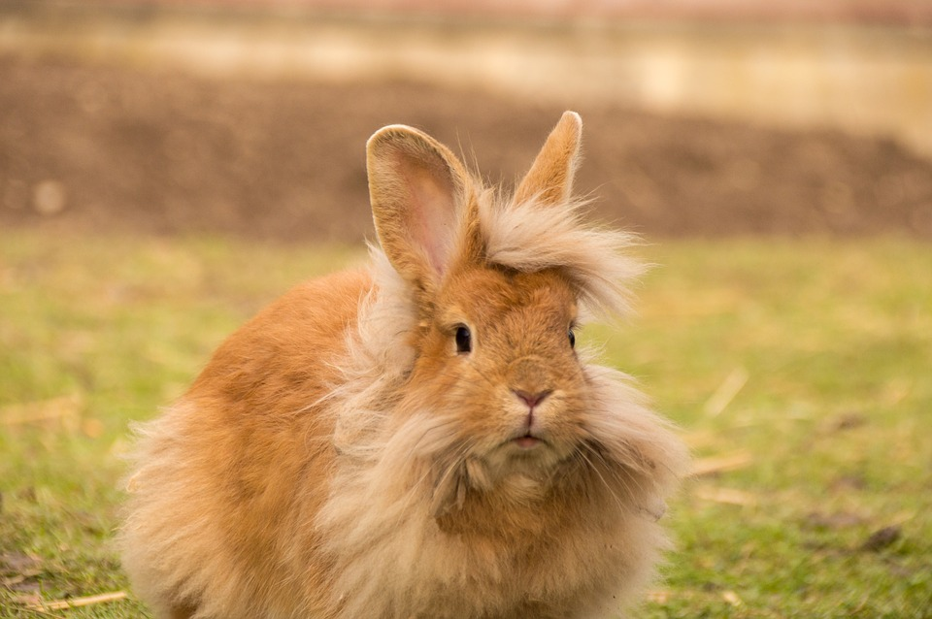
11. Baard konijn/ Leeuwenkop

Slide 13
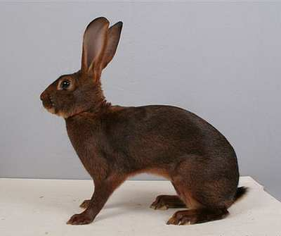
12. Belgische haas

Slide 14
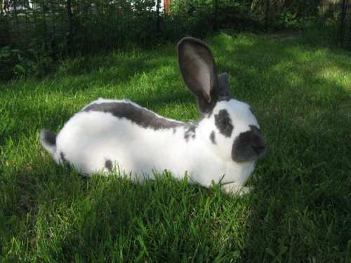
13. Lotharinger

Slide 15
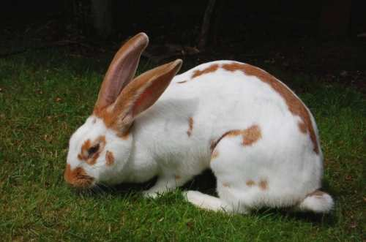
14. Papilion

Slide 16
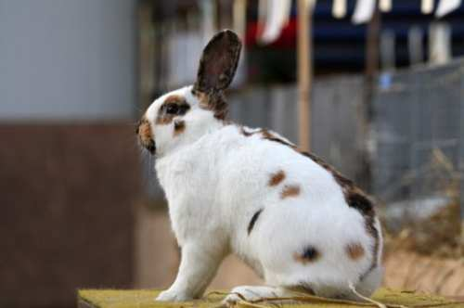
15. Rijnlander

Slide 17
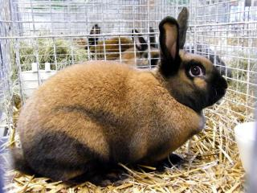
16. Thuringer

Slide 18
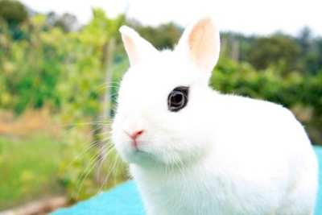
17. Witte van hottot

Slide 19
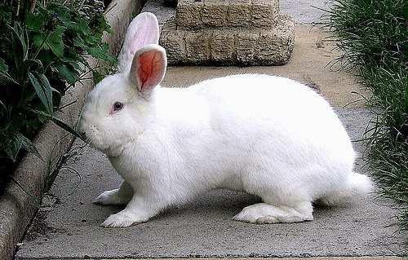
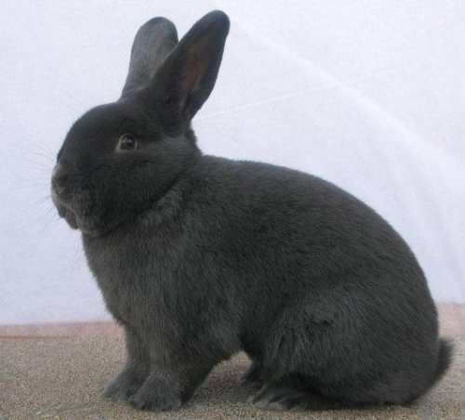
18. Blauwe/ witte wener

Slide 20
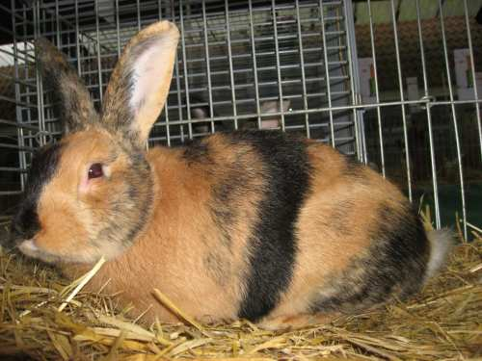
19. Japanner

Slide 21
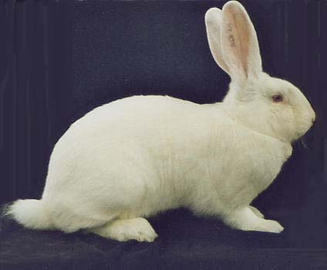
20. Witte nieuwzeelander

Slide 22
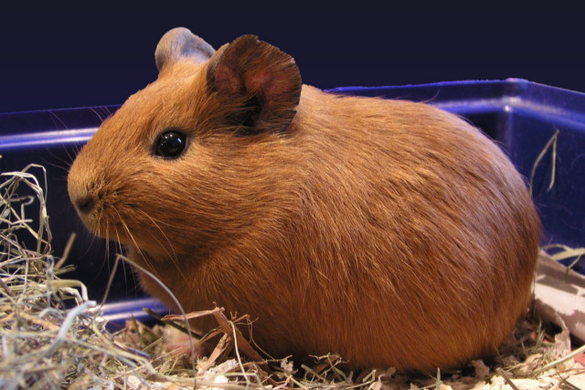
Haarstructuren
1.Cavia Gladhaar

Slide 23
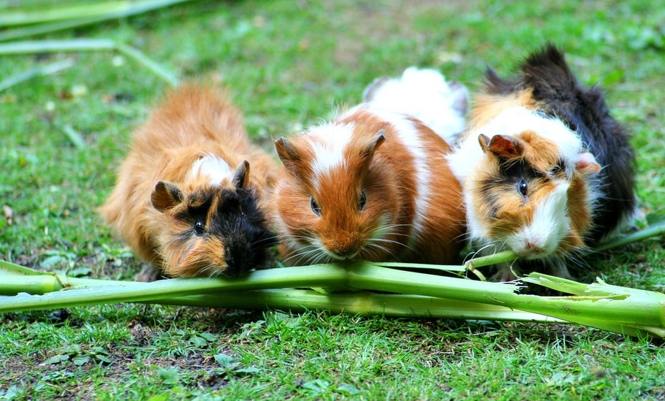
2. Borstelhaar

Slide 24
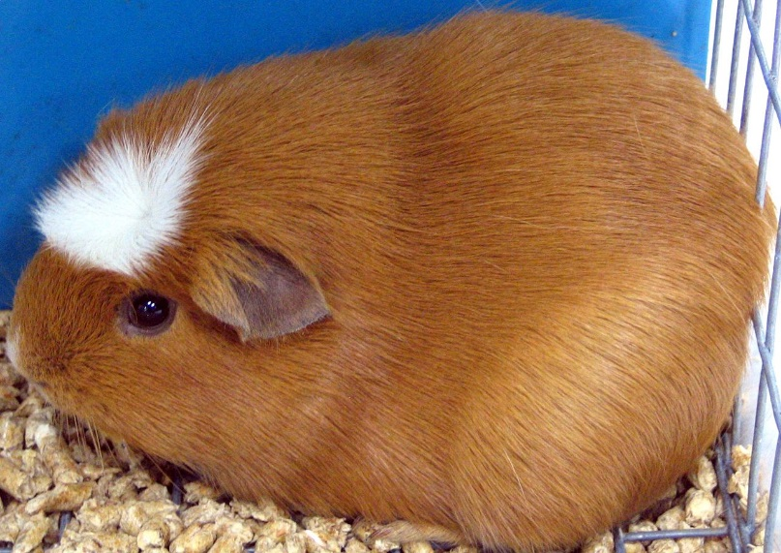
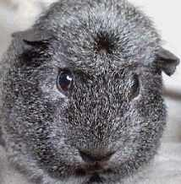
3. Amerikaans en Engels gekruind

Slide 25
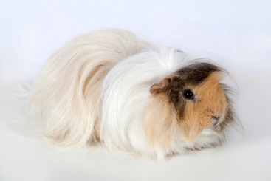
4.Langhaar of Peruvian

Slide 26
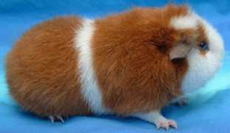
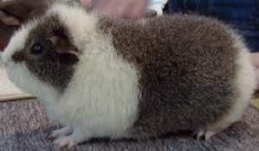
5. US Teddy/ Rex

Slide 27
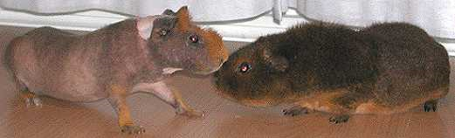
6. Skinny

Slide 28
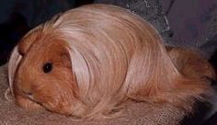
7. Sheltie

Slide 29
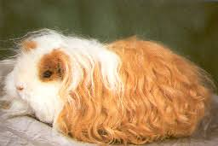
8. Tessel

Slide 30
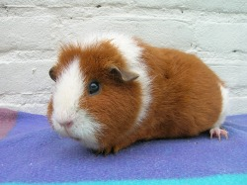
Kleurslagen
9. Bont

Slide 31
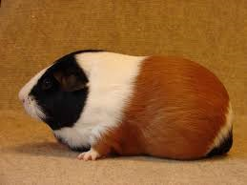
10. Driekleur

Slide 32
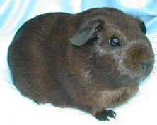
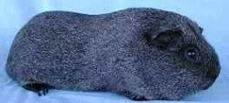
11. Agouti goud/ zilver

Slide 33
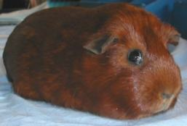
12. Rood

Slide 34
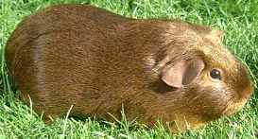
14. Satijn

Slide 35
Overige knaagdieren
Hamsters, Ratten, Muizen, Chinchilla, Degoe en Boeroendoek

Slide 36
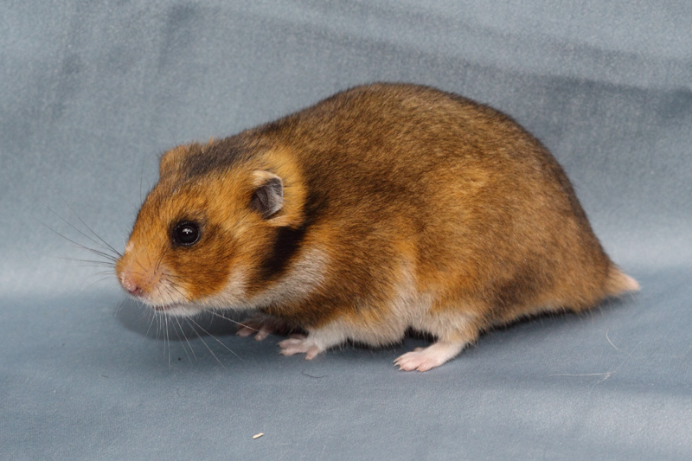
14.Syrische hamster

Slide 37
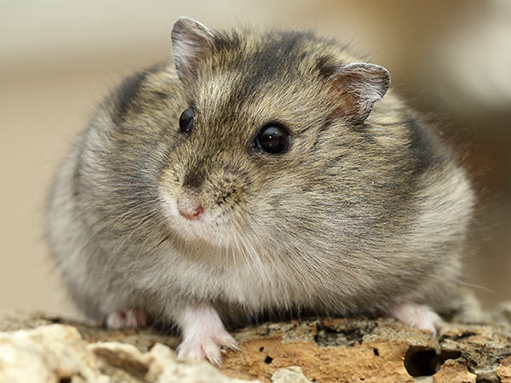
15. Russische dwerghamster

Slide 38
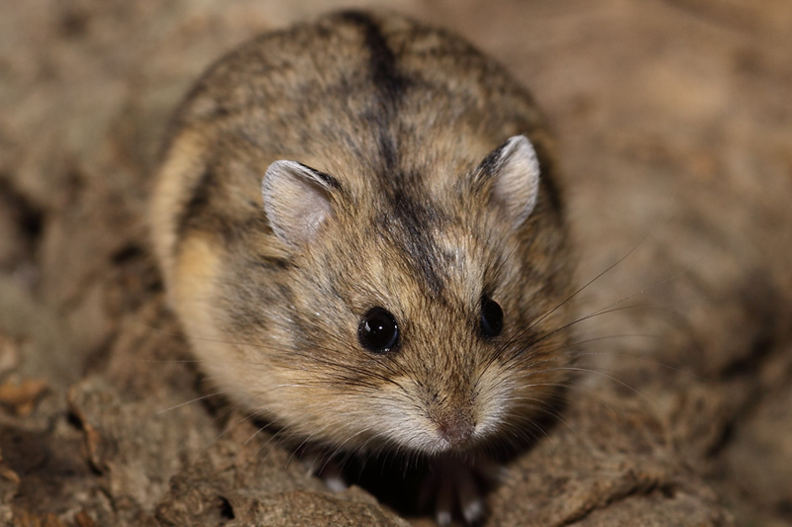
16. Campbelli dwerghamster

Slide 39
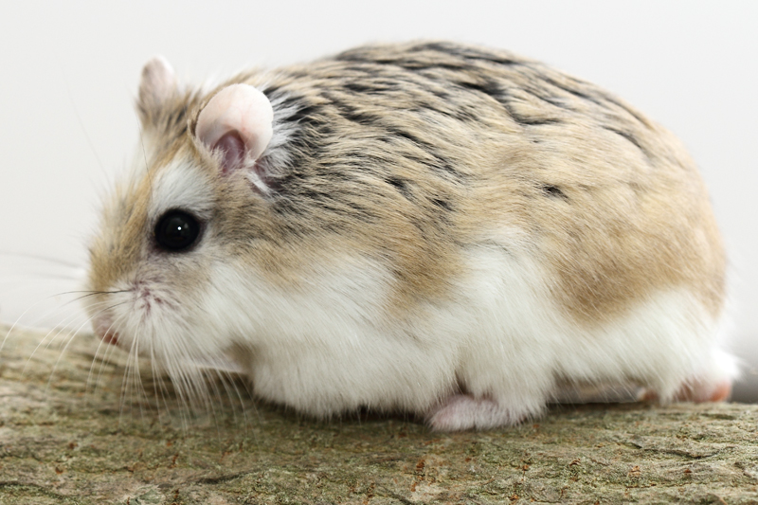
17. Roborovski dwerghamster

Slide 40
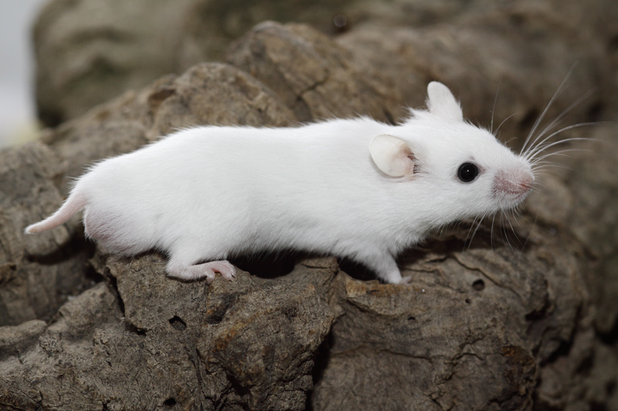
18. Chinese dwerghamster

Slide 41
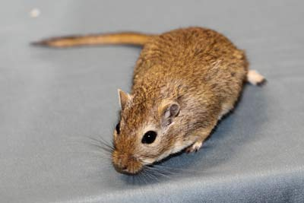
19. Mongoolse gerbil

Slide 42
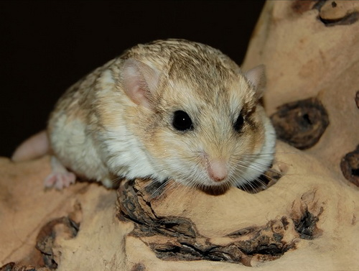
20. Dikstaart Gerbil

Slide 43
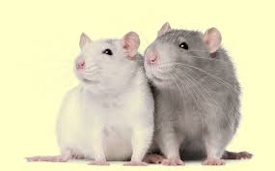
21.Tamme Rat

Slide 44
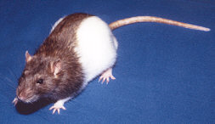
A. Japanner

Slide 45
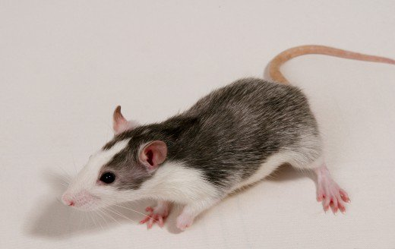
B. Husky

Slide 46
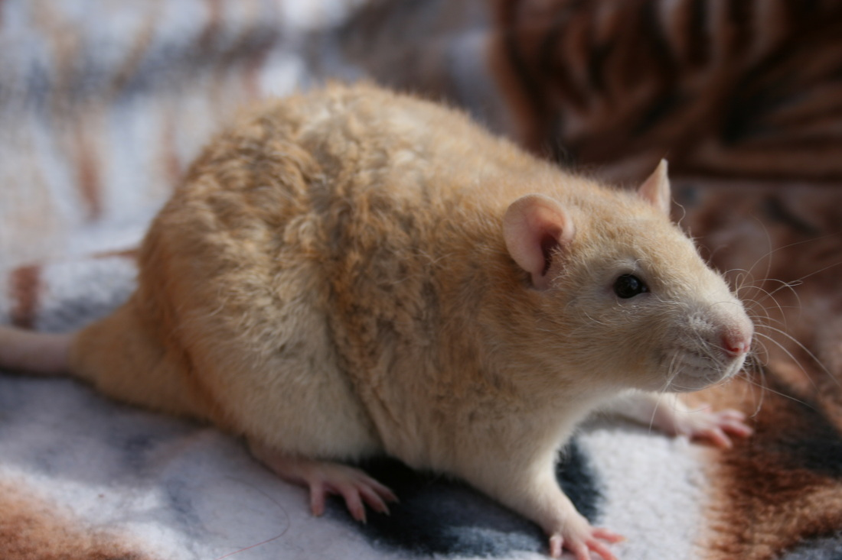
C. Rex

Slide 47
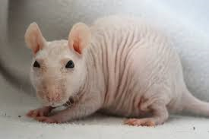
D. Naaktrat

Slide 48
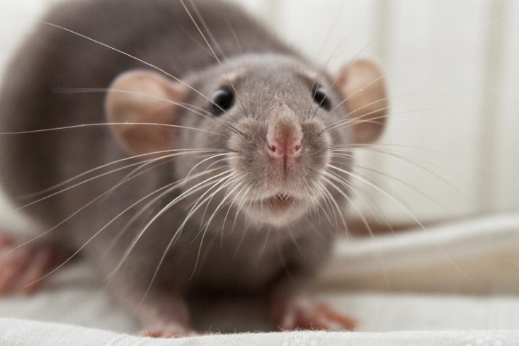
E. Dumbo

Slide 49

22. Kleurmuis

Slide 50


A. Wit (rood en donker oog)

Slide 51

B.Eenkleurig

Slide 52


C. Goud- agouti/ zilver- agouti

Slide 53

D. Driekleur

Slide 54

23. Sinaï Stekelmuis

Slide 55


24. Veeltepelmuis

Slide 56

25. Sugar glider

Slide 57

26.Chinchilla

Slide 58

27. Degoe

Slide 59

28. Boeroendoek (Aziatische grondeekhoorn)

